Slide 1
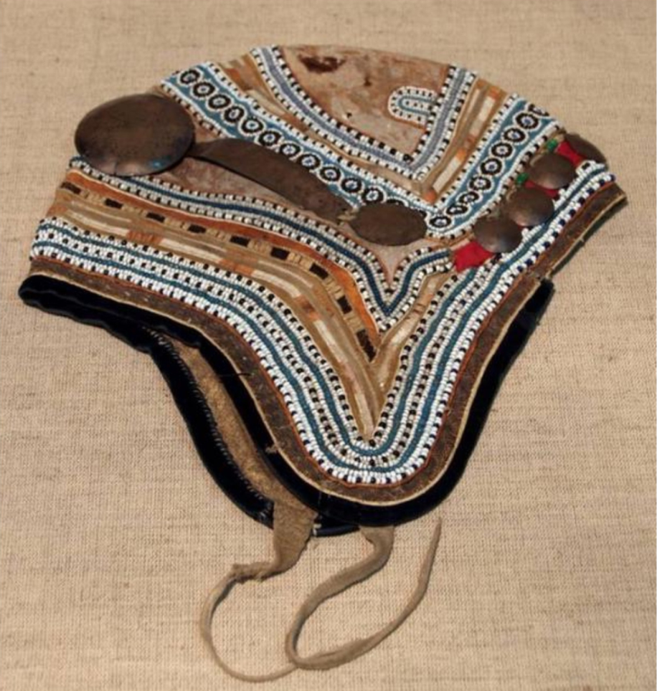
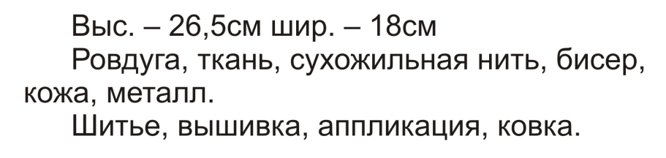
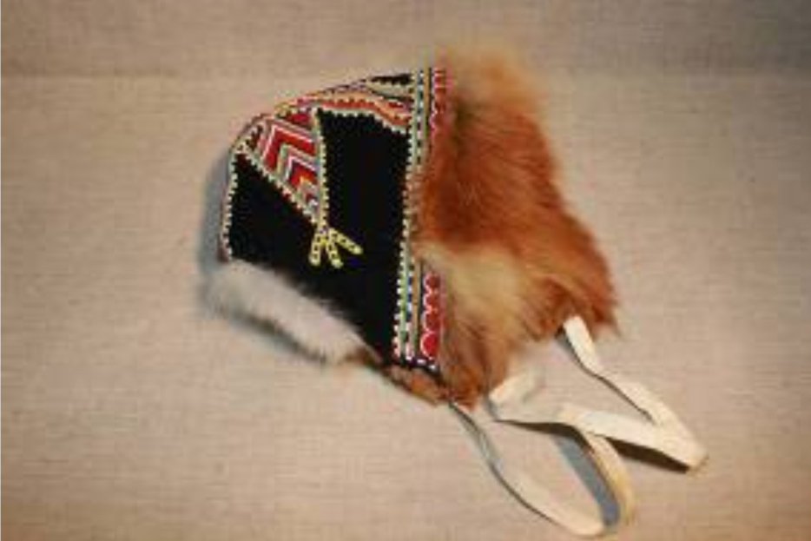
ШАПКА «АВУН»

Slide 2
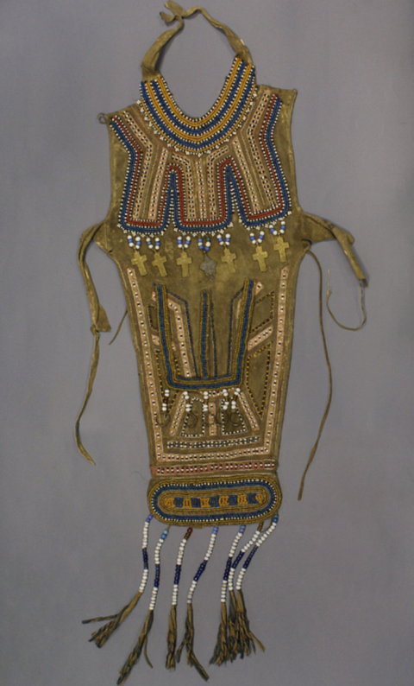
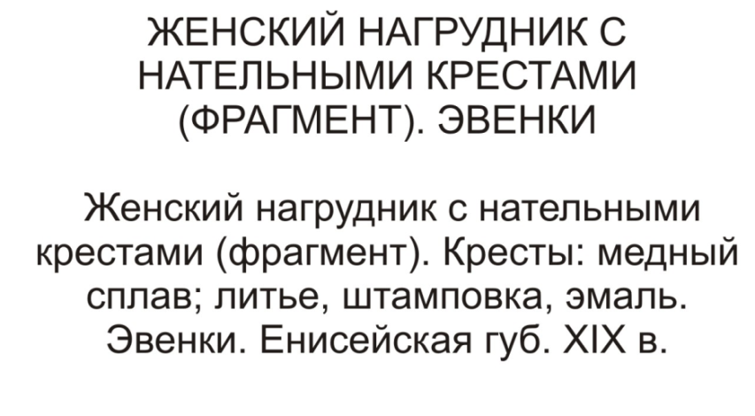
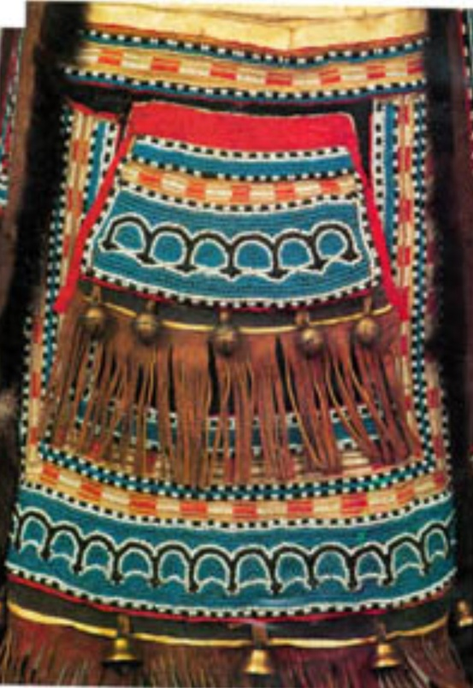
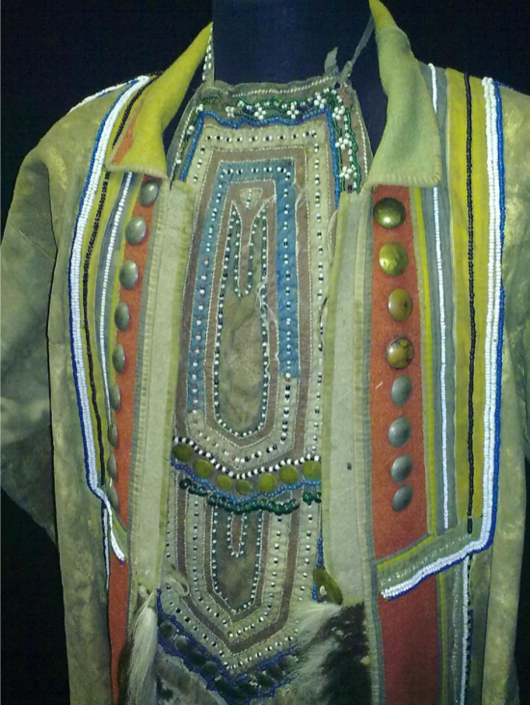
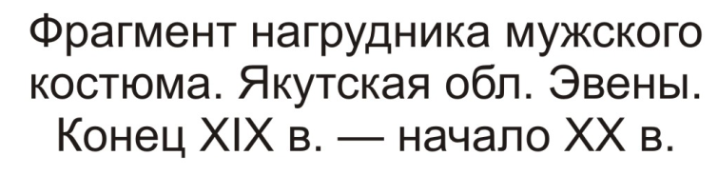
НАГРУДНИК
Нэл

Slide 3
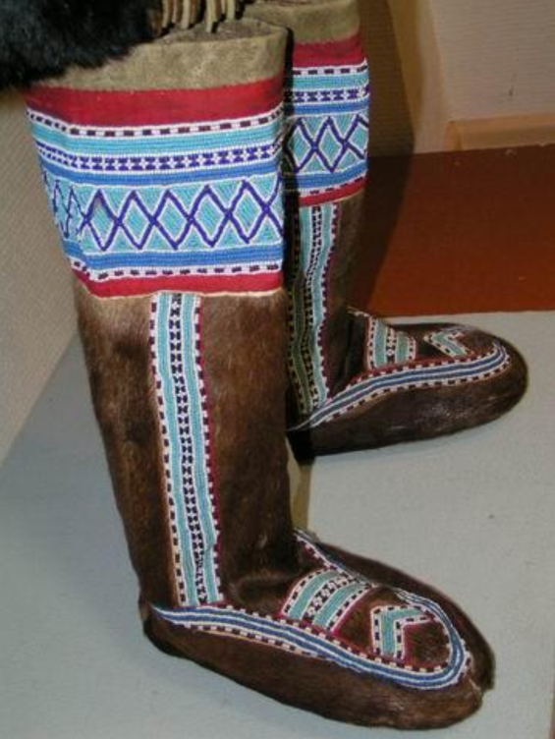
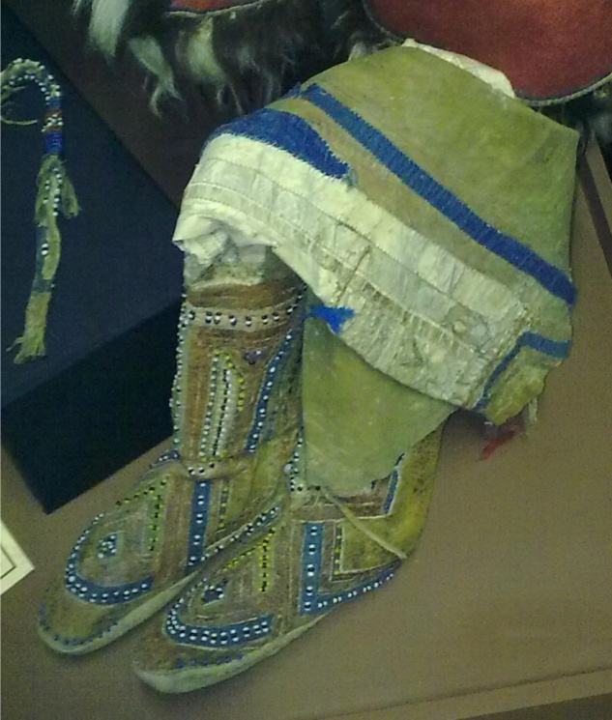
ОБУВЬ «ОЛЧИ» И «УНТЫ»

Slide 4
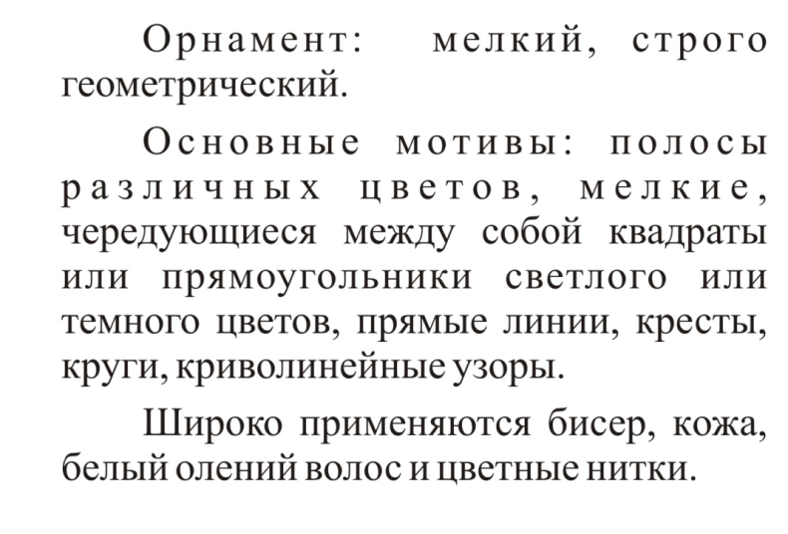
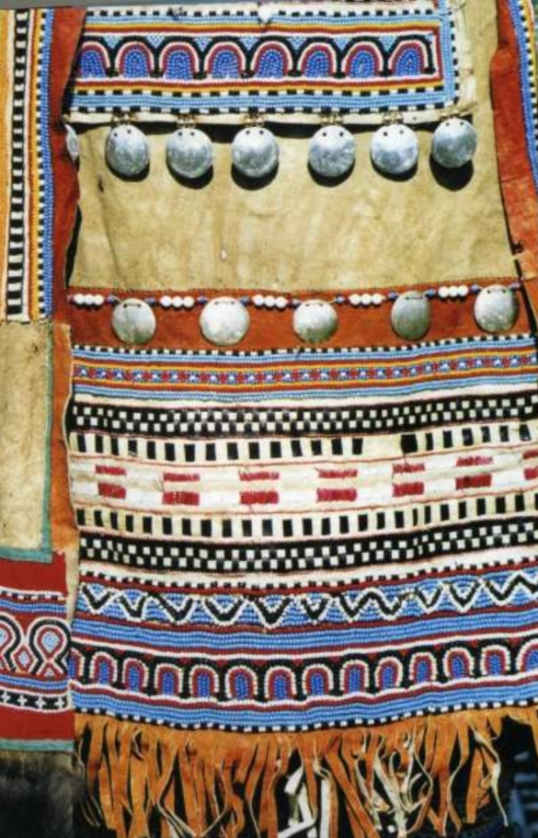
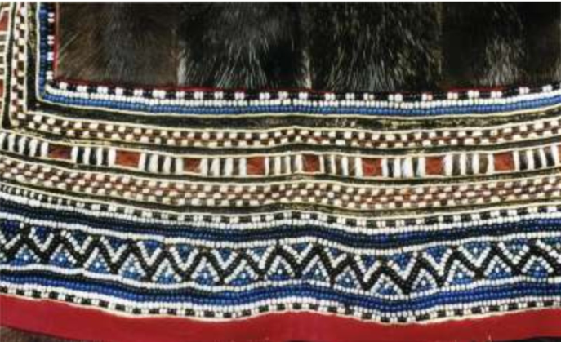
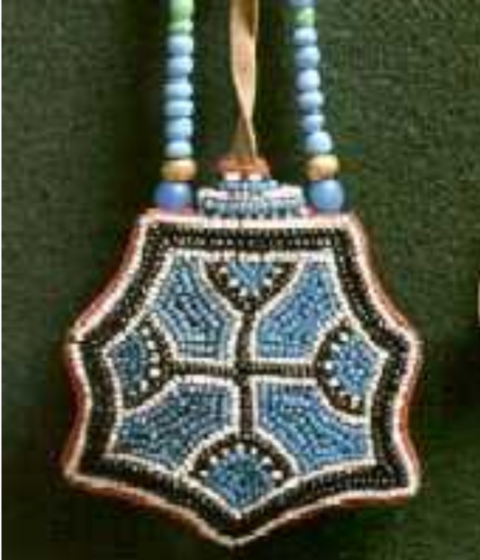
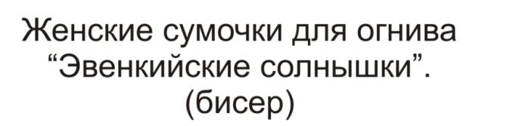
ОРНАМЕНТ

Slide 5
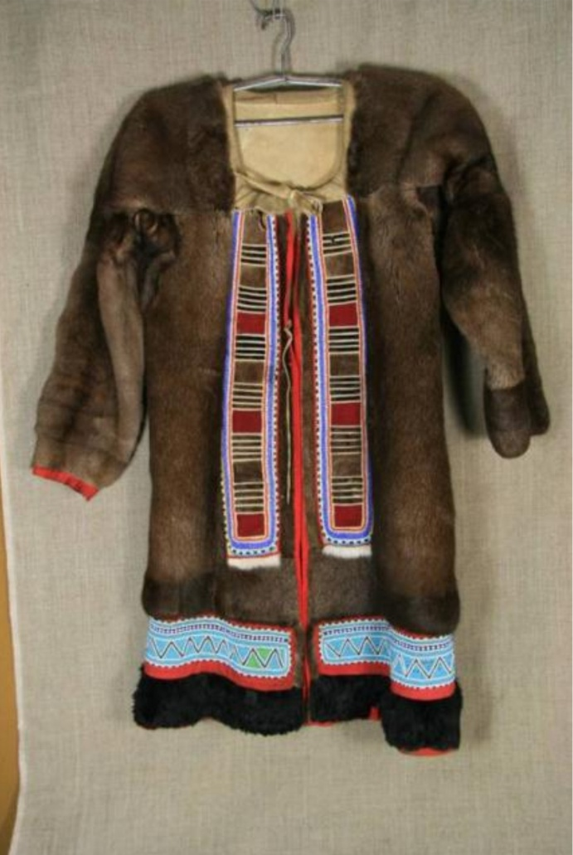
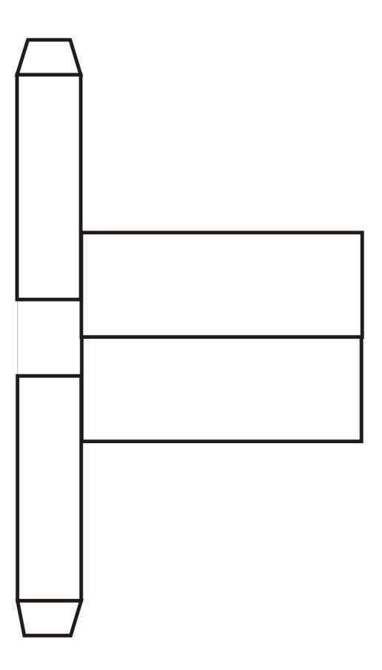
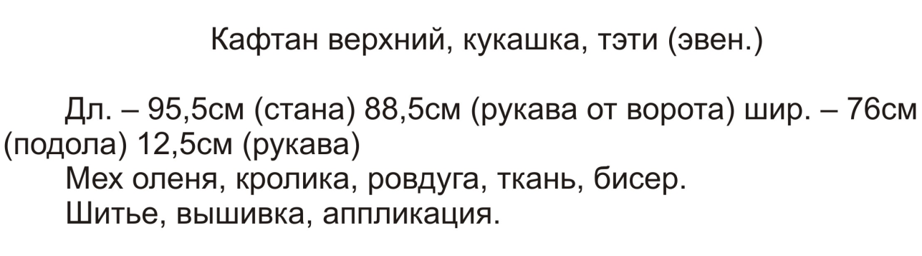
КАФТАН «КУКУШКА»

Slide 6
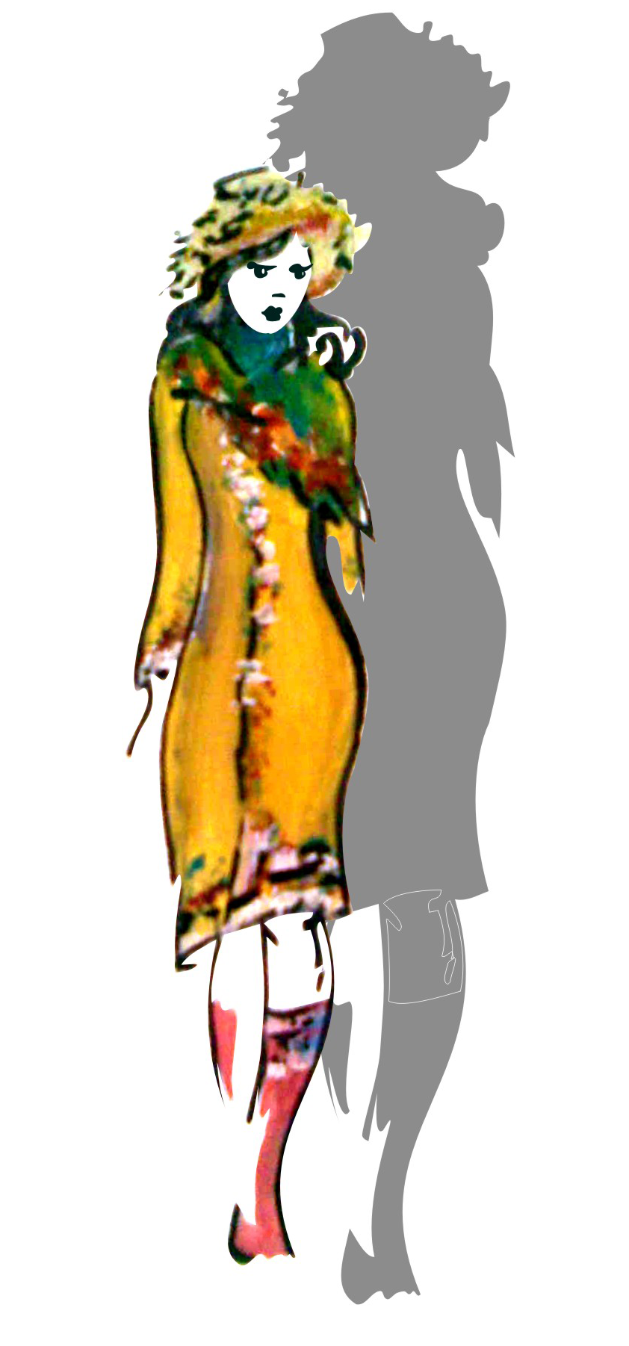
СОВРЕМЕННАЯ ИНТЕРПРИТАЦИЯ КОСТЮМА

Slide 7
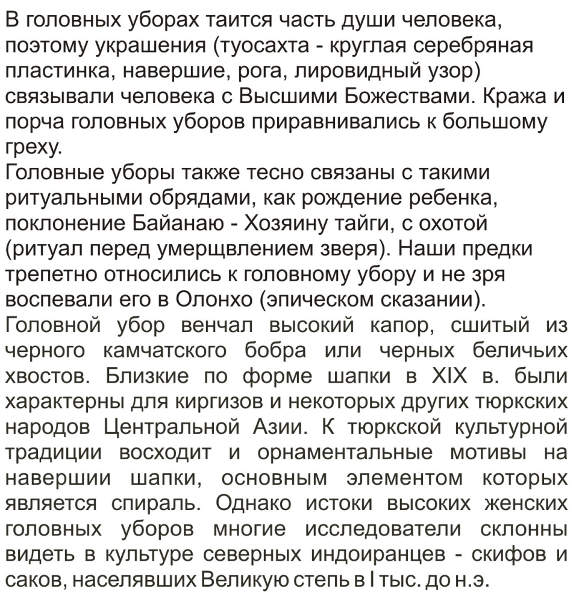
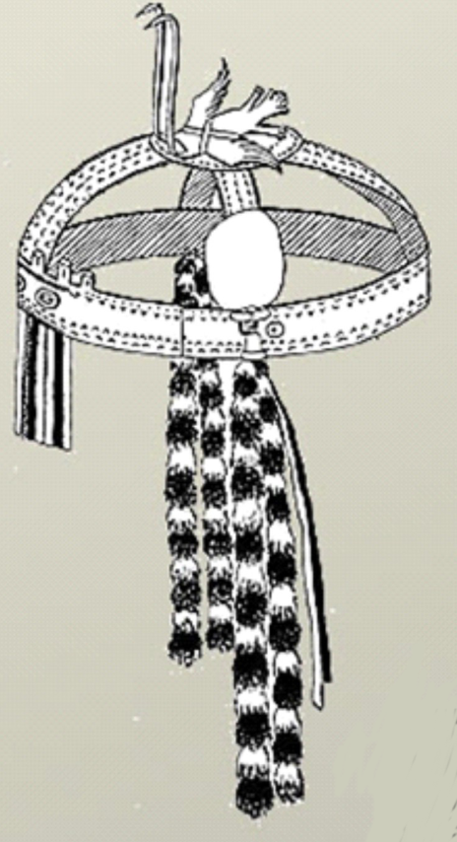
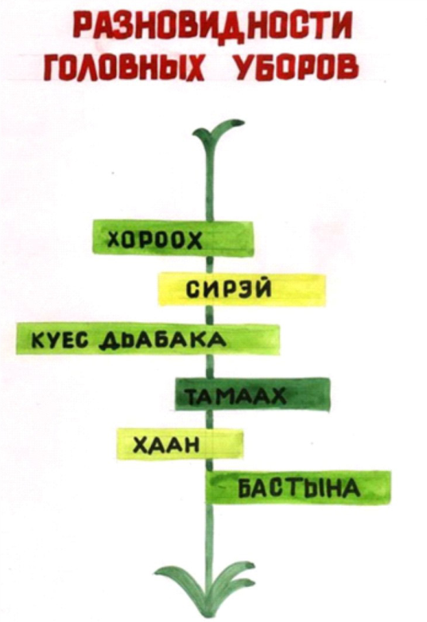
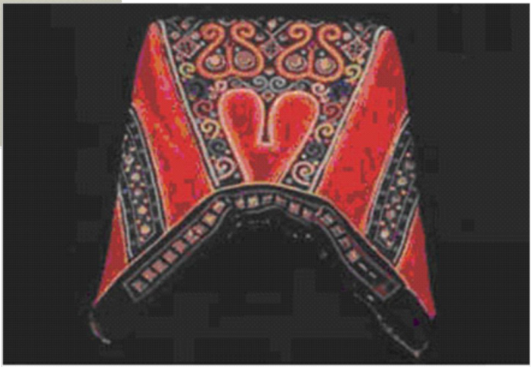
Якутский костюм
ВЕРХНИЙ ЯРУС

Slide 8
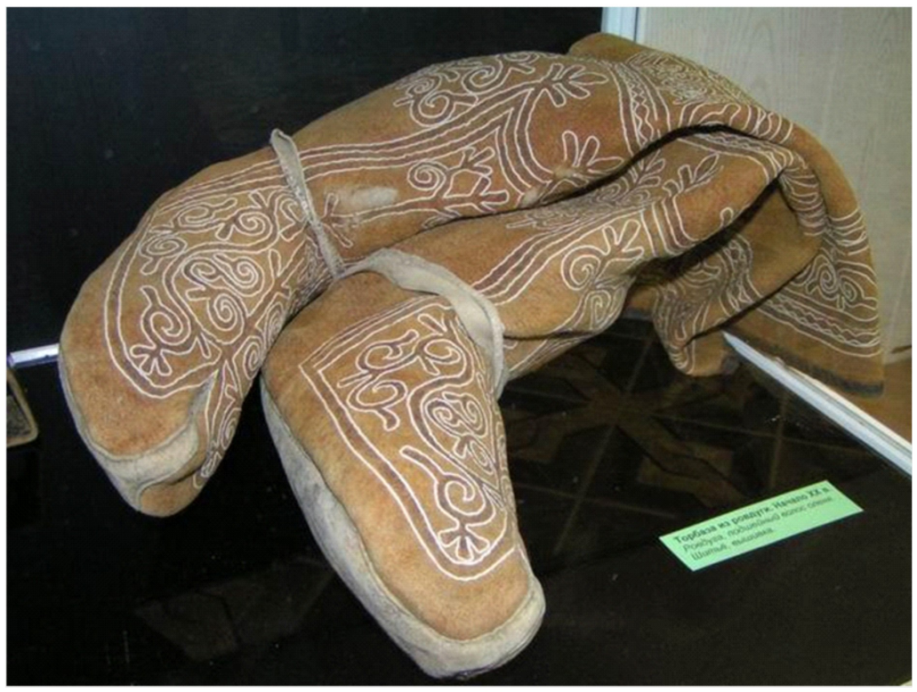
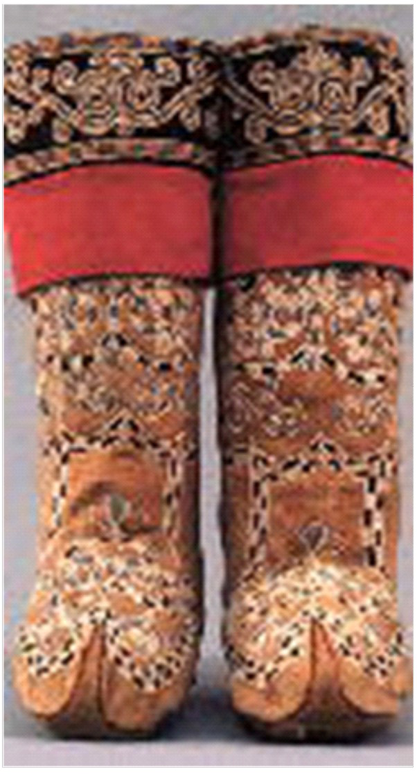
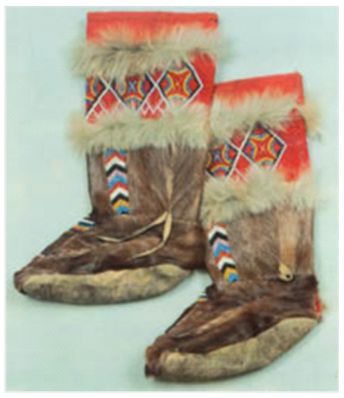
НИЖНИЙ ЯРУС
Обувь. Зимние высокие сапоги из оленьих или конских шкур шерстью наружу (этэрбэс), летние сапоги из мягкой кожи (саары) с голенищем, покрытым сукном, у женщин – с рисунком, длинные меховые чулки (кээнче).

Slide 9
СРЕДНИЙ ЯРУС
Одежда. Якутская мужская и женская одежда в основном покрое полностью совпадали, различия были за счет материала, длины одежды и количества ее украшения.
Одежда шилась из кожи и меха, впоследствии из покупных тканей. Женская и мужская одежда представляла собой длинную шубу мехом наружу с разрезом сзади с широкими в пойме рукавами. Шуба имела специфическое украшение на спинке в виде двух как бы раздвинутых крыльев. Шубу эту шили обычно из рысьего меха, опушку по полам и вдоль разреза сзади делали из меха бобра. На спинке, от ворота вниз, вставляли прямоугольный кусок бобрового меха, от его основания направо и налево вшивали кусочки замши, поверх которых нашивали полукруглые полосы из меха бобра в виде крыльев. Эта одежда называется сангыях, что означает “мехом наружу”.
Наряду с сангыях была еще другая женская шуба (сон) на подкладке из заячьего меха, ровдужный верх ее украшали широкими полосами черного бархата и красного сукна.
Летнюю одежду, как мужскую, так и женскую, называемую сон, шили из сукна и бумажных тканей.
Нарядную женскую одежду того же покроя делали на атласной подкладке; воротник, обшлага, полы, подол, разрез сзади обшивали.

Slide 10
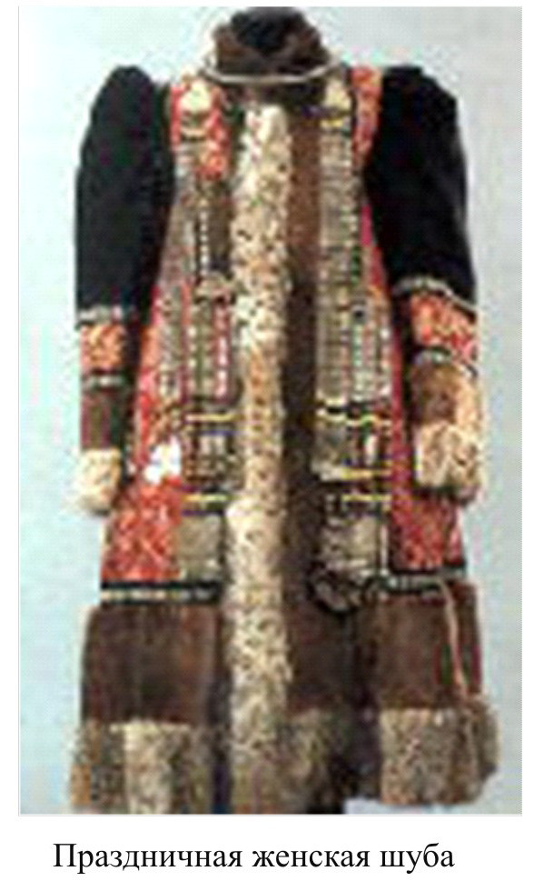
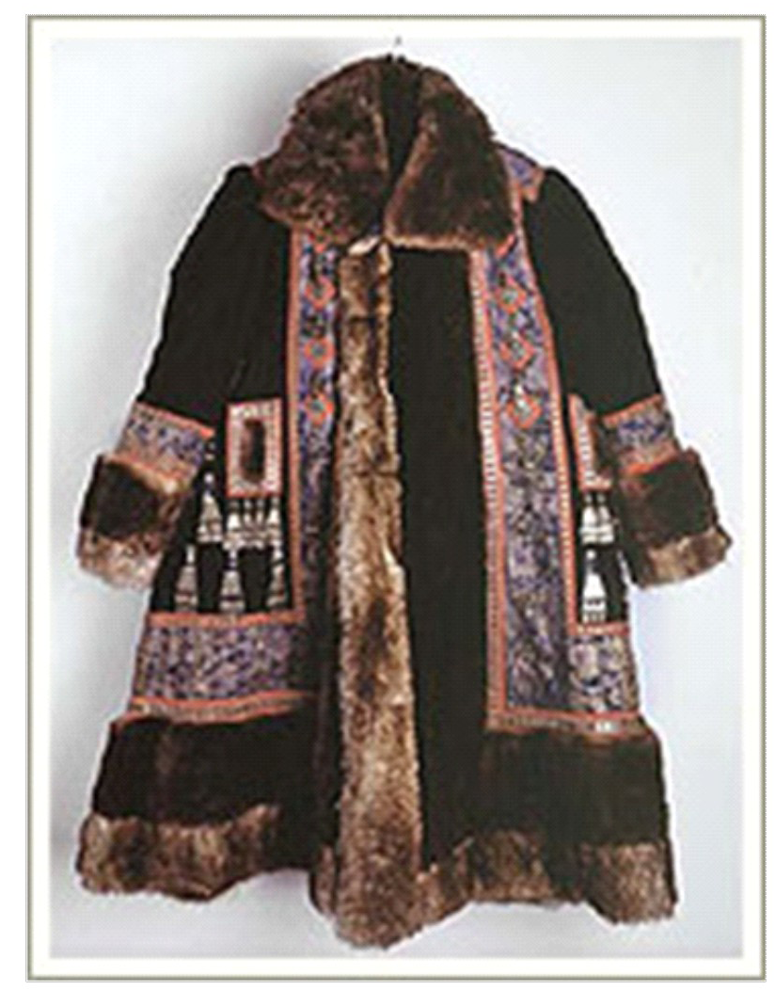
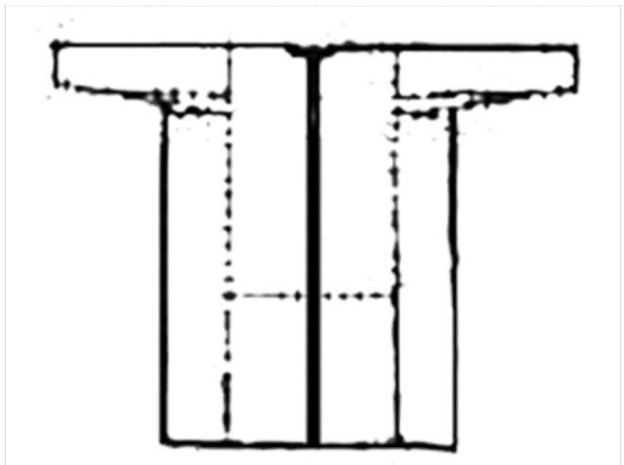
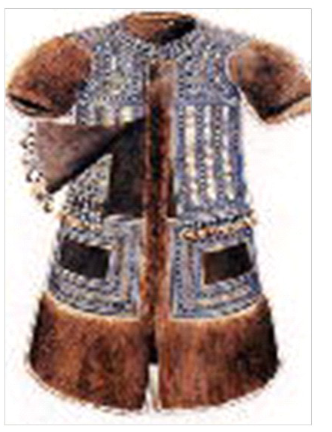

Slide 11
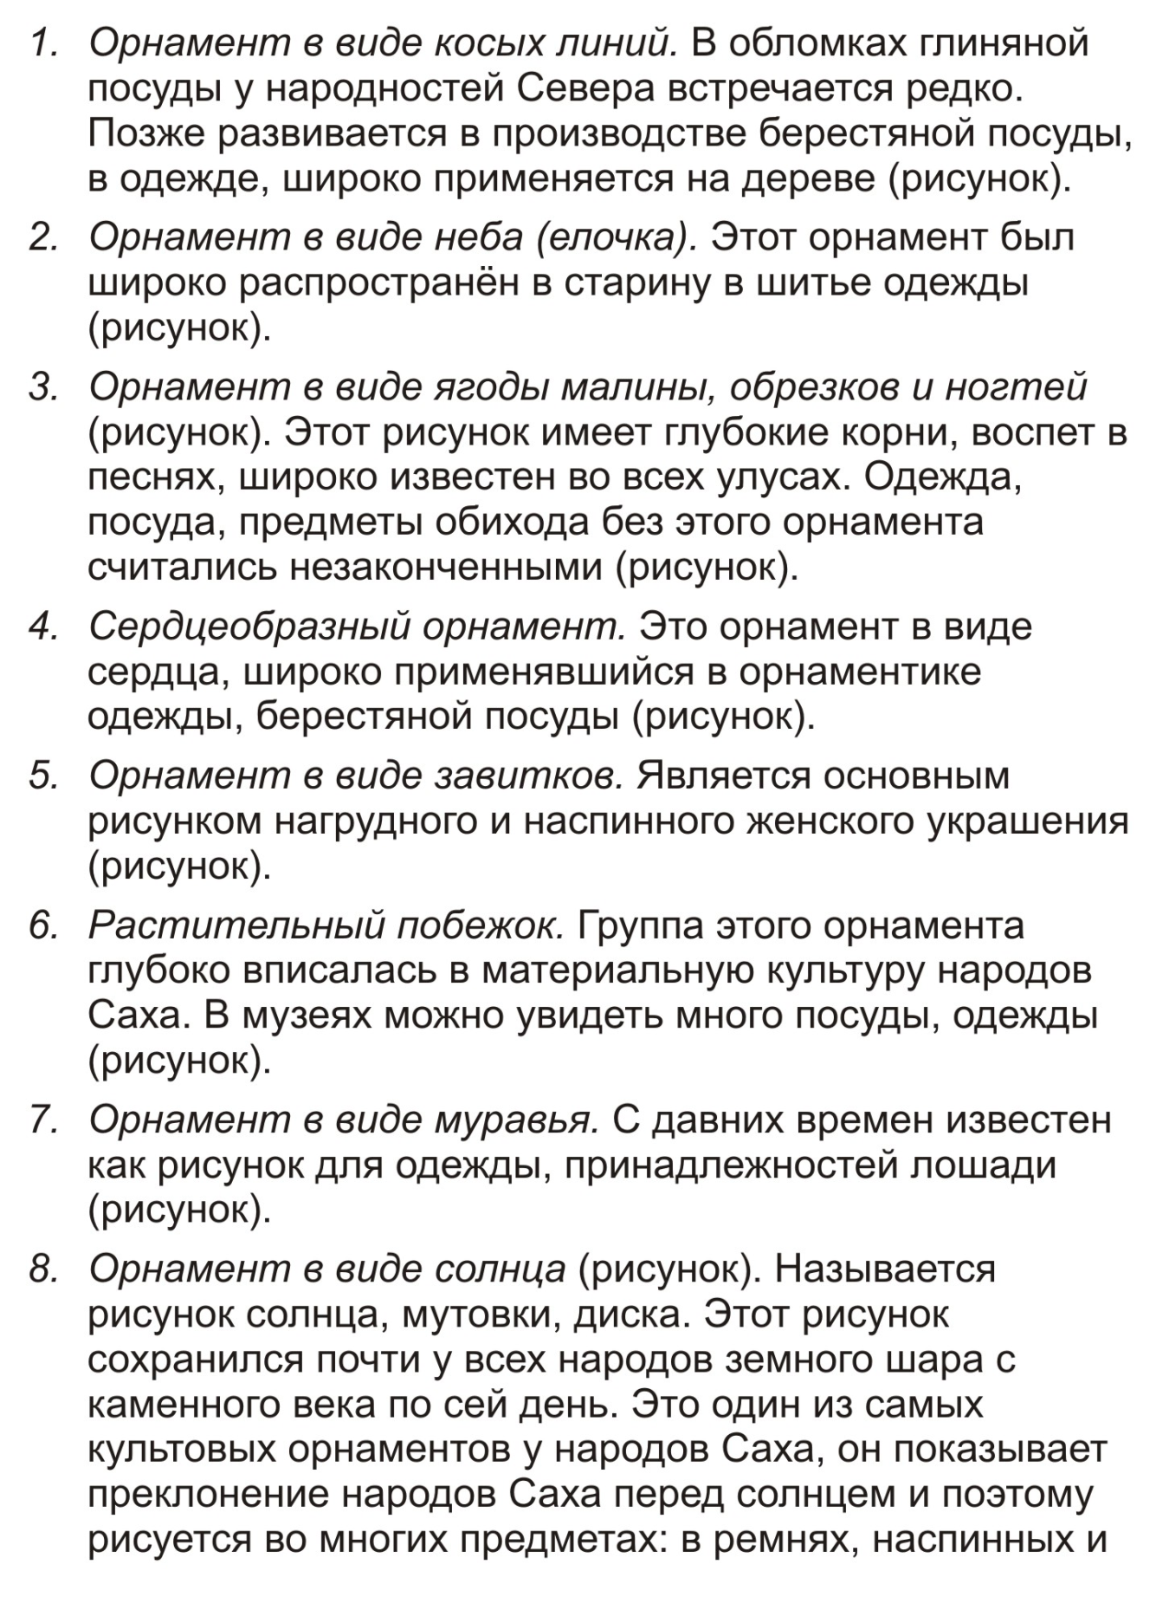
ОРНАМЕНТЫ

Slide 12
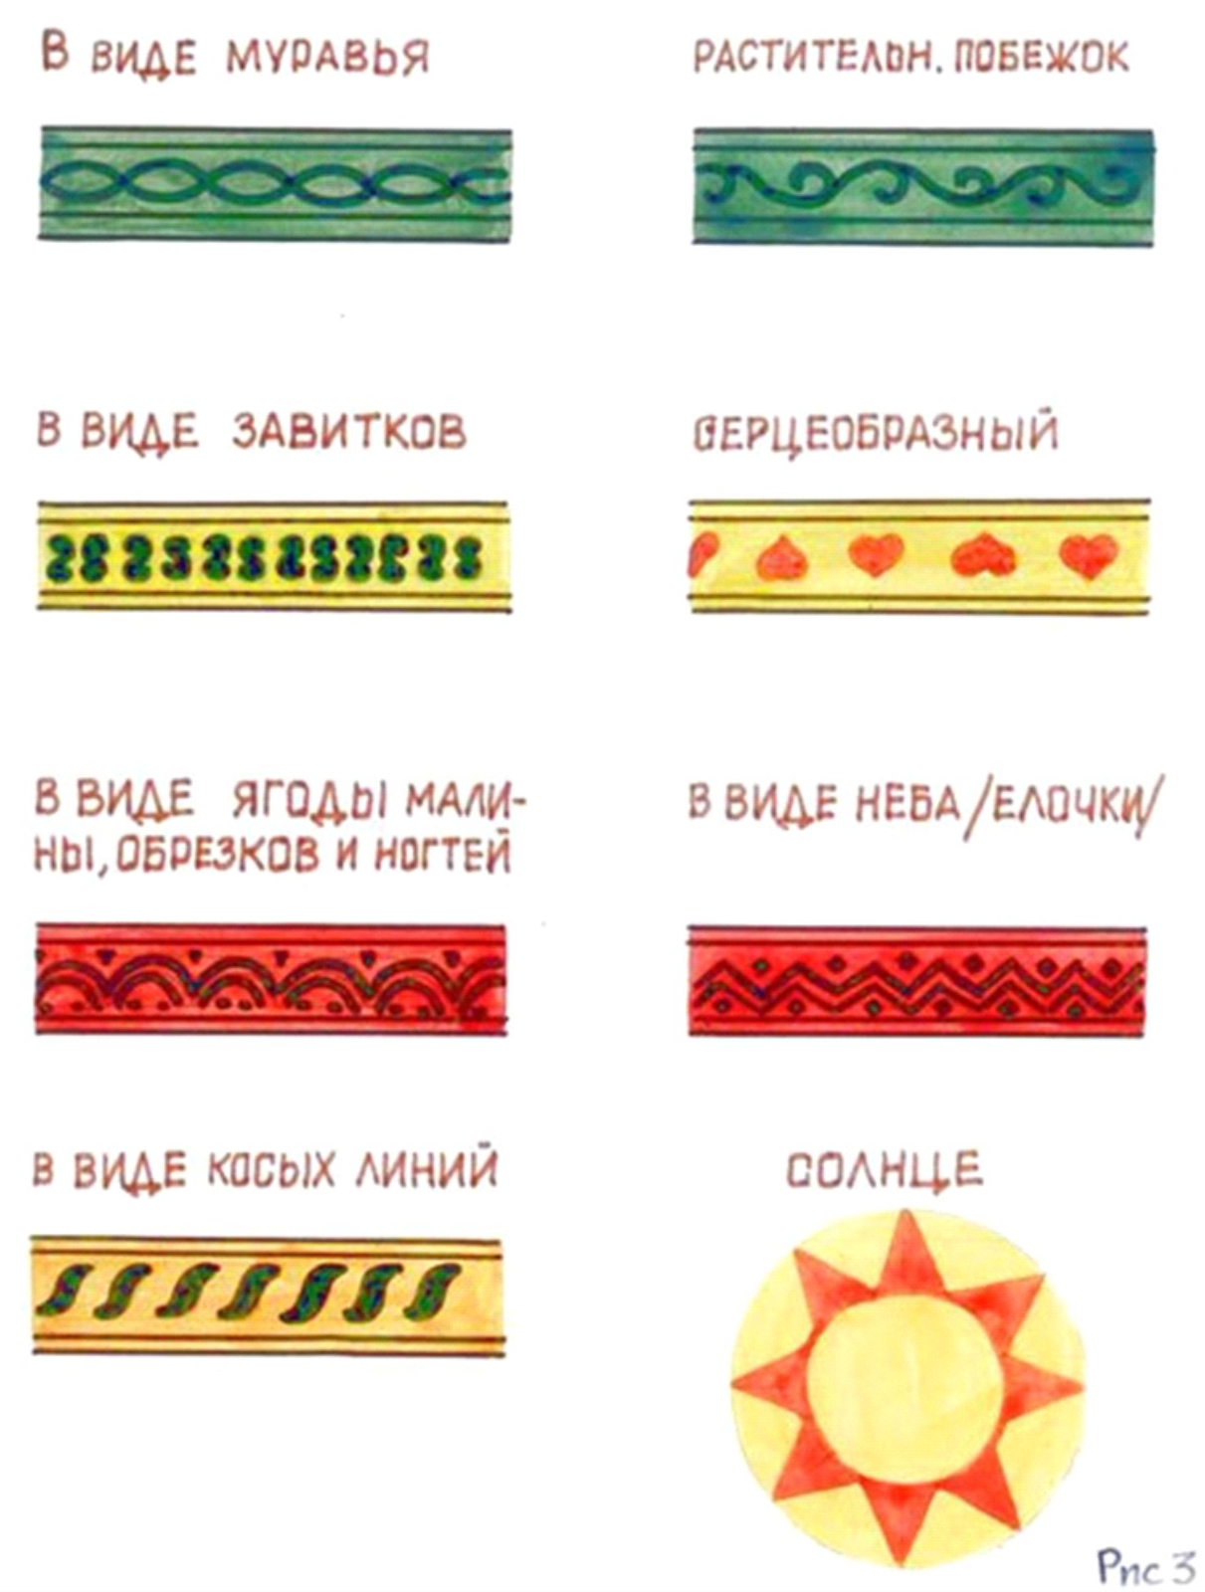
ВИДЫ ЯКУТСКОГО ОРНАМЕНТА

Slide 13
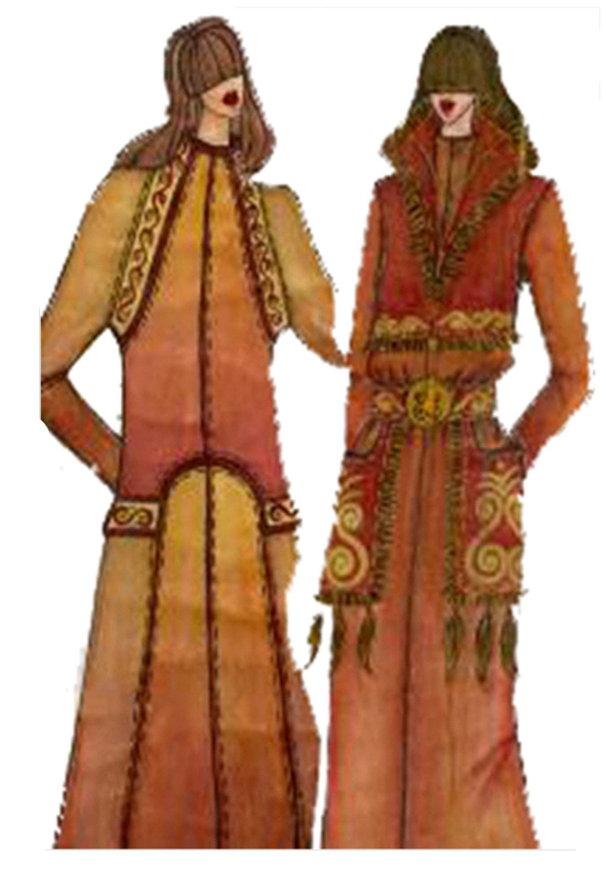
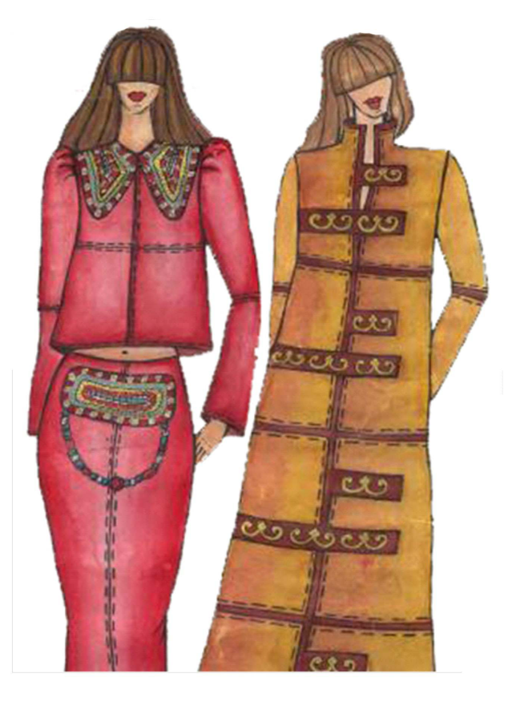
СОВРЕМЕННАЯ ИНТЕРПРИТАЦИЯ КОСТЮМА

